Slide 1


আজকের ক্লাসে উপস্থিত
সবাইকে
স্বাগত

Slide 2
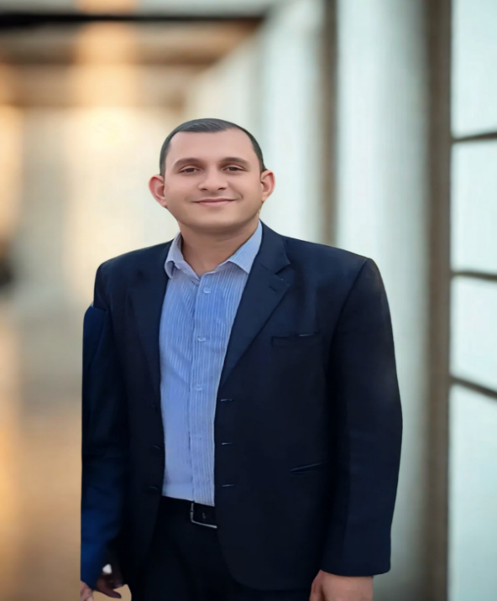
শিক্ষক পরিচিতি
মোঃ শেখ সালাহ্‌ উদ্দিন
সহকারী শিক্ষক
খলদবাড়ী সরকারি প্রাথমিক বিদ্যালয়
টাঙ্গাইল সদর ।

Slide 3

পাঠ পরিচিতি
শ্রেণিঃ প্রথম
বিষয়ঃ বাংলা
পাঠের শিরোনামঃ বর্ণ শিখি
পাঠ্যাংশঃ ( য, র, ল )

Slide 4
শিখনফলঃ
শোনাঃ ১.১.২ প্রমিত উচ্চারণে বলা বাংলা বর্ণমালার ব্যঞ্জনধ্বনি মনযোগ সহকারে শুনে শনাক্ত করতে পারবে ও ক্রমানুসারে সাজাতে পারবে।
বলাঃ ৫.১.১ বাক্য ও শব্দে ব্যবহৃত বাংলা বর্ণমালার ধ্বনি স্পষ্ট ও শুদ্ধভাবে বলতে পারবে।
পড়াঃ 9.1.2 বাংলা বর্ণমালার ব্যঞ্জনবর্ণ ক্রমানুসারে স্পষ্ট স্বরে ও শুদ্ধ উচ্চারণে পড়তে পারবে।
লেখাঃ ১৩.১.১ সঠিক প্রবাহ ও আকৃতিতে বাংলা বর্ণমালা লিখতে পারবে।

Slide 5
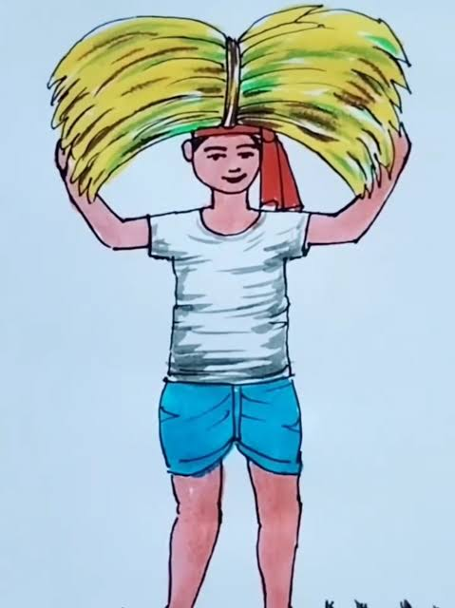
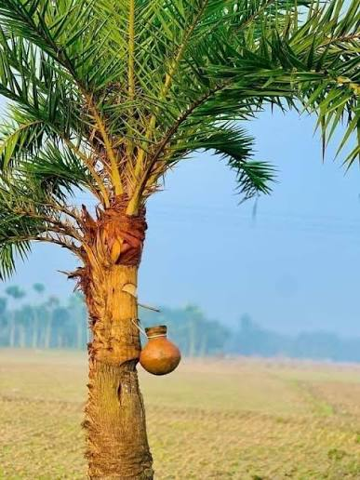
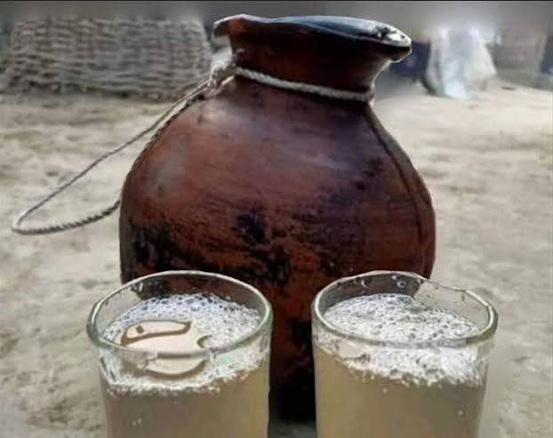
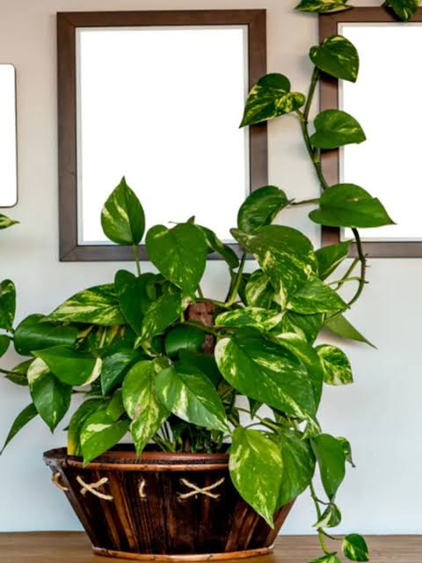
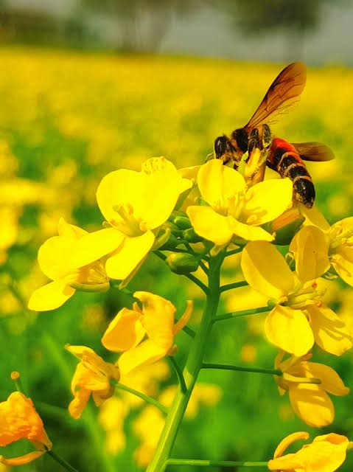

প্রিয় শিক্ষার্থীরা, চলো এবার কিছু ছবি দেখিঃ

Slide 6

আজকে আমাদের পাঠঃ
বর্ণ শিখি

Slide 7
যব
যব কেটে ভাইজান
আঁটি বেঁধে বাড়ি যান।
য

Slide 8
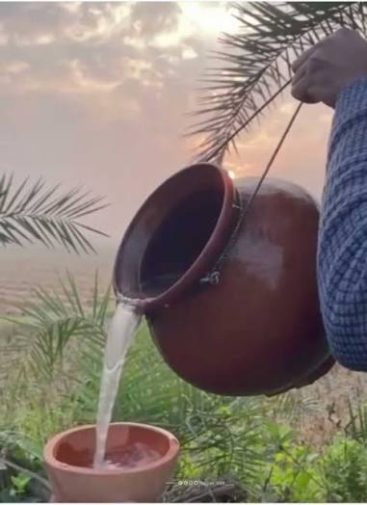
রস
রস খেতে মজা ভারি
খেজুর গাছে রসের হাঁড়ি।
র

Slide 9

লতা
ল
লতা ওঠে লাঠি বেয়ে
অলি ছোটে মধু খেয়ে।

Slide 10
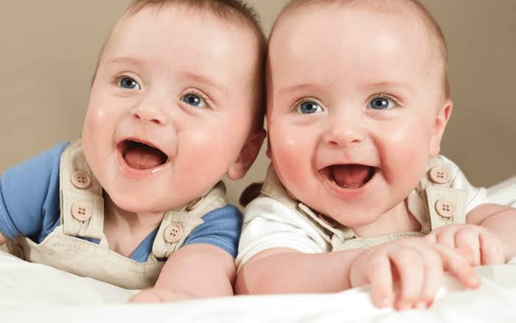

ছবি দেখে শব্দ বলোঃ

Slide 11
দলীয় কাজঃ
দল- এ
দল-বি
নিচের শব্দগুলো থেকে বর্ণ শনাক্ত করোঃ
নিচের শব্দগুলো থেকে বর্ণ শনাক্ত করোঃ
“য” বর্ণটি শনাক্ত করো-
ওরা /যমজ /ভাই
“র” বর্ণটি শনাক্ত করো-
পুব /আকাশে /রবি /ওঠে
“ল” বর্ণটি শনাক্ত করো-
দশের /লাঠি /একের /বোঝা
“য” বর্ণটি শনাক্ত করো-
যব / কেটে / ভাইজান

Slide 12
একক কাজঃ
সঠিক প্রবাহ ও আকৃতিতে নিচের বর্ণমালা লেখঃ
য | র | ল

Slide 13

মূল্যায়নঃ
এলোমেলো বর্ণগুলো সাজিয়ে
লেখ ও বলো।
র , য , ল

Slide 14

সবাইকে
ধন্যবাদ

